Slide 1

Отчет
по учебной практике
по профессиональному модулю ПМ.05
«Проектирование и разработка информационных систем»
по программе подготовки специалистов среднего звена,
специальности 09.02.07 «Информационные системы и программирование»
студентки 101 группы
Бритвиной Анастасии Николаевны

Slide 2
АНАЛИЗ ПРЕДМЕТНОЙ ОБЛАСТИ
«NiceParty» - агентство по организации праздников и мероприятий различной тематики.
Общие цели агентства:
удобное представление информации о деятельности агентства;
предоставление современного и удобного клиентского сервиса;
осуществление индивидуального подхода к каждому заказчику.

Slide 3
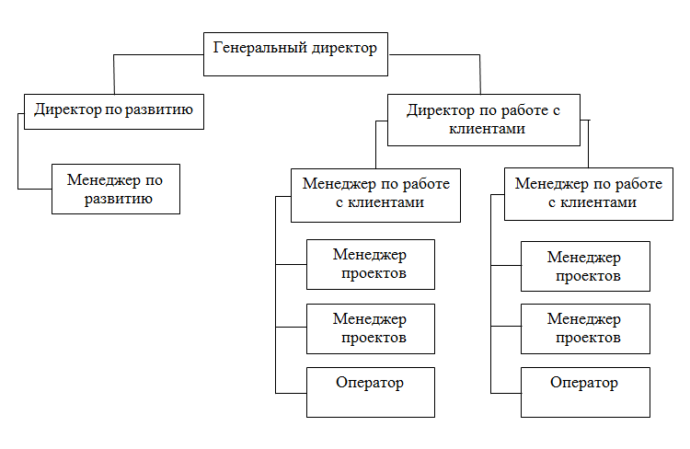

АНАЛИЗ ПРЕДМЕТНОЙ ОБЛАСТИ

Slide 4
СРАВНИТЕЛЬНЫЙ АНАЛИЗ АНАЛОГОВ
БИГ ДЖЕК
Team for dream
Event Club
MS EVENT
COMMUNICATION AGENCY
понятный, удобный и красивый интерфейс
много полезной для пользователя информации
возможность оставить заявку, получить консультацию, поменять язык
ссылки на большое количество социальных сетей
есть строка поиска на сайте и новостной блог

Slide 5
ОПИСАНИЕ ТЕКУЩЕЙ СИТУАЦИИ (КАК БЫЛО)
Отсутствие форм обратной связи
Отсутствие возможности регистрации клиентов и сотрудников и создания ими личных кабинетов
Неудобный процесс подачи и приема заявок
Сложность консультирования
Отсутствие быстрой обратной связи

Slide 6
ОПИСАНИЕ БУДУЩЕЙ СИТУАЦИИ (КАК БУДЕТ)
более удобное и быстрое взаимодействие клиентов и сотрудников агентства
оптимизация процесса подачи заявок и запроса консультаций
у сотрудников и клиентов агентства появится возможность хранить информацию необходимую для реализации проектов в личных кабинетах.

Slide 7
ЗАДАЧИ ИНФОРМАЦИОННОЙ СИСТЕМЫ
ФУНКЦИИ ИНФОРМАЦИОННОЙ СИСТЕМЫ
предоставлять актуальную информацию об услугах агентства;
хранить информацию о заказчике и его требованиях по организации мероприятия;
обеспечивать обратную связь
формирование образа;
отображение информации об оказываемых услугах;
отображение портфолио;
отображение отзывов;
добавление отзывов;
хранение информации о клиентах;
регистрация;
авторизация;
отображение списка ключевых клиентов;
отображение списка ключевых партнеров;
осуществление обратной связи;
формирование заявки;
отображение новостей в блоге;
добавление администратором сайта новостей в блог;
коммуникация (телефон, адрес эл почты, ссылки на социальные сети).

Slide 8
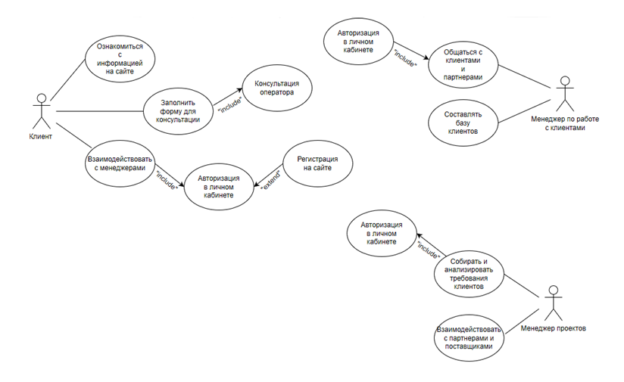
СЦЕНАРИИ ИСПОЛЬЗОВАНИЯ

Slide 9
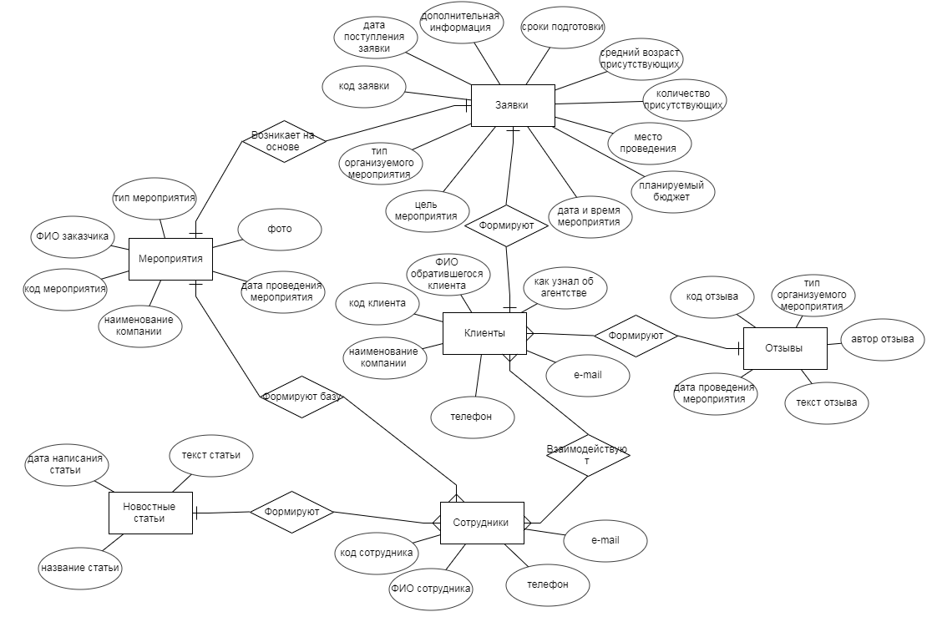
СТРУКТУРА БАЗЫ ДАННЫХ

Slide 10
ОПИСАНИЕ ВОЗМОЖНЫХ ТЕХНИЧЕСКИХ РЕШЕНИЙ
Front-end фреймворк (Bootstrap) | Back-end фреймворк (Django) | СУБД (SQLite) | Среда разработки (PyCharm)
удобство и простота верстки; создание качественных макетов сайта; адаптивность единый стиль дизайна сайта | встроенные возможности для разработки; удобство работы с базой данных; автоматическое задание структуры проекта; возможность работать с большими объемами данных; предусмотренная по умолчанию безопасность данных и обработки запросов; быстрота и удобство | легко встроить в приложение; экономичное расходование ресурсов; высокая скорость обработки данных; простота файловой структуры; безопасность; свободная лицензия. | высокая скорость работы; проверка на наличие ошибок; возможность открыть папку с проектом и получить доступ сразу ко всем файлам проекта удобство работы с Django возможность работы сразу с несколькими файлами на нескольких языках возможность запустить приложение встроенные командная строка для команд и консоль для python отображение сообщений об ошибках

Slide 11
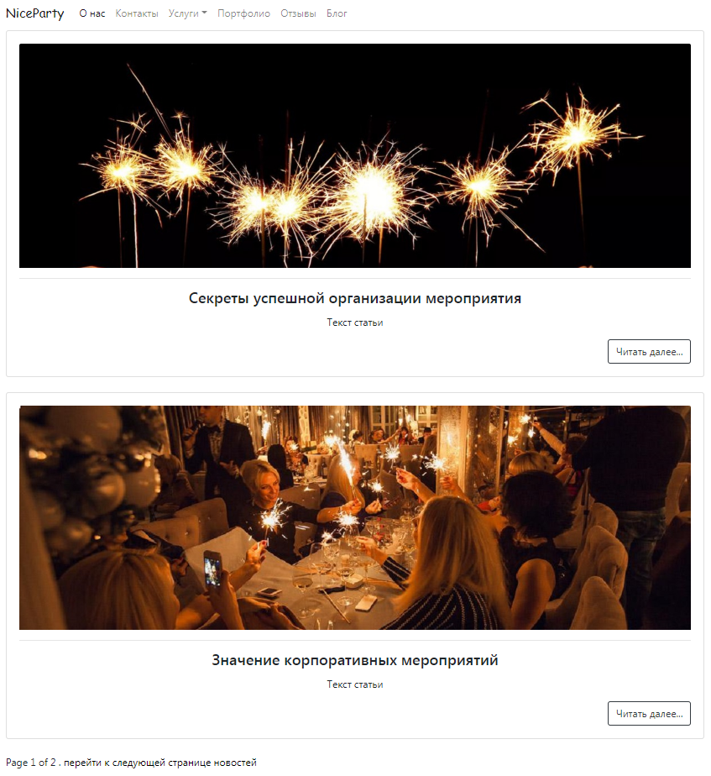
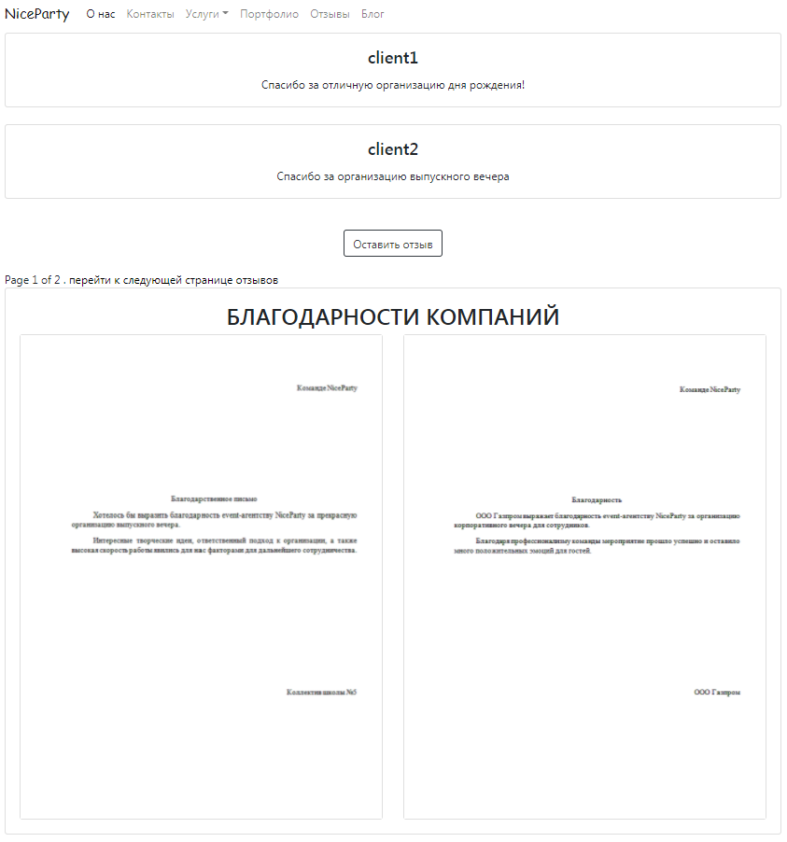
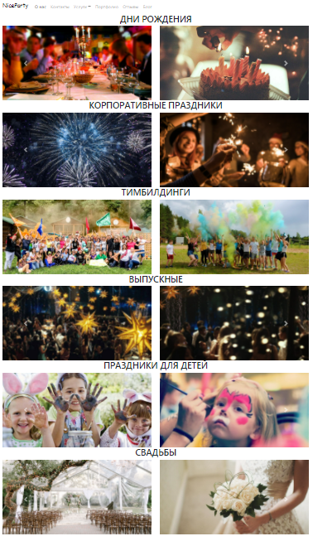
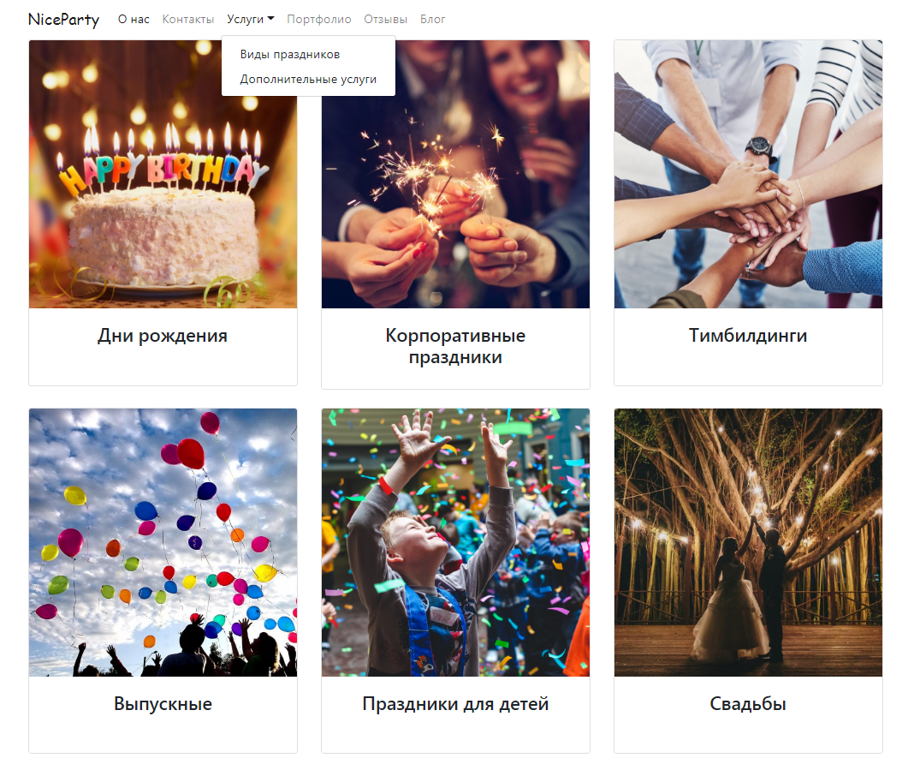
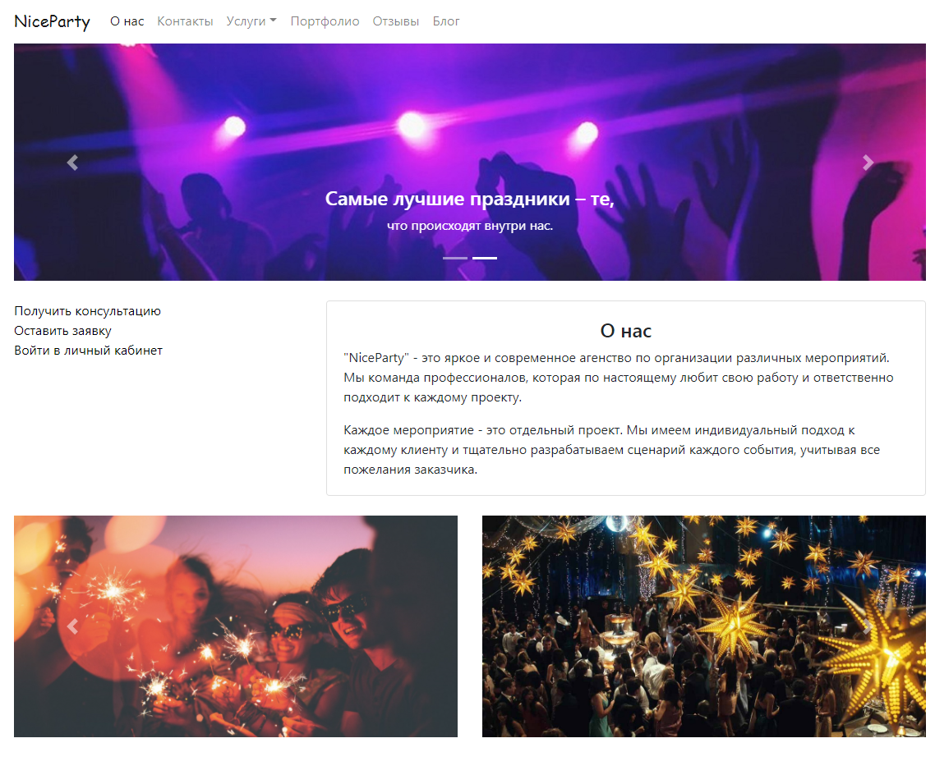
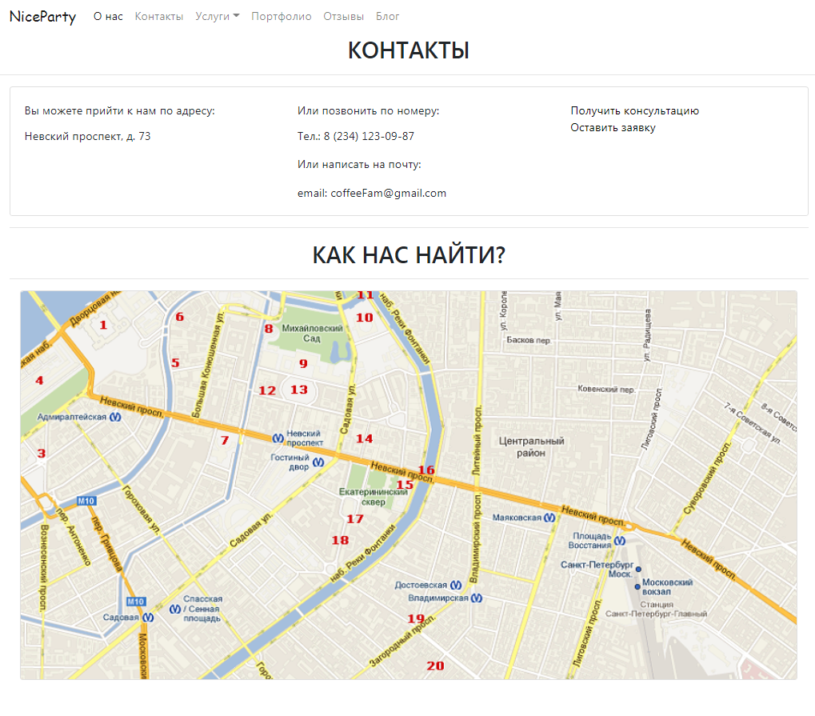
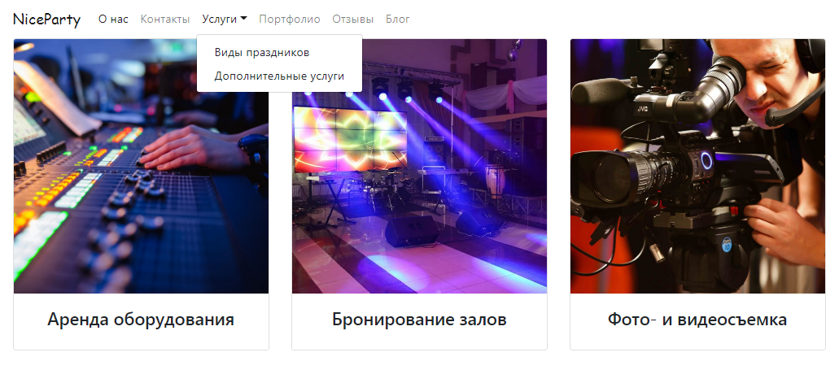
ДЛЯ ГОСТЕЙ САЙТА

Slide 12
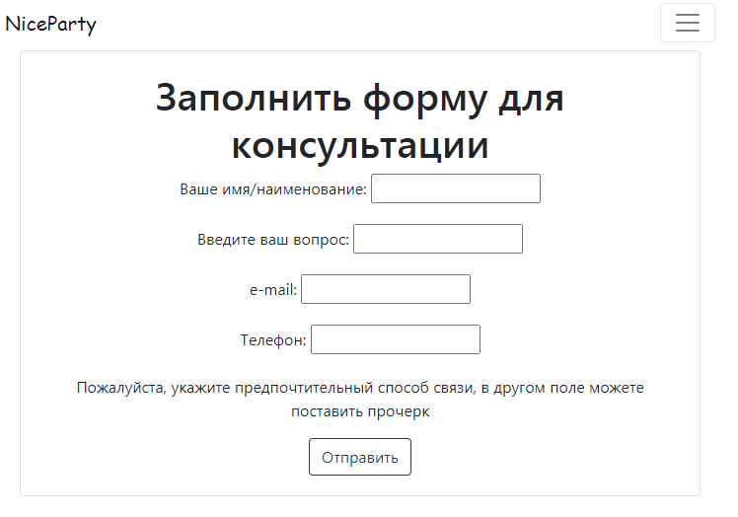
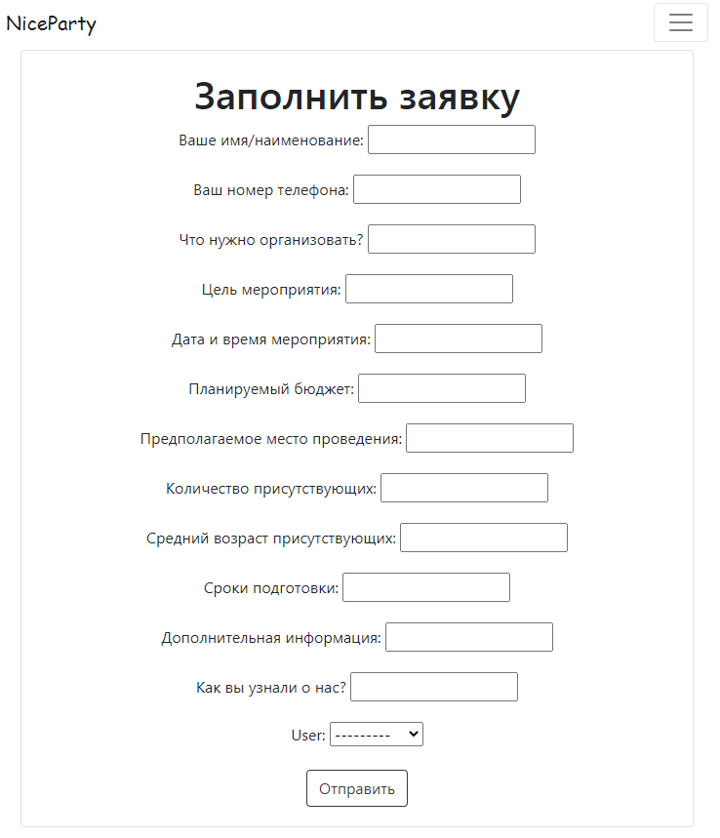
ДЛЯ ГОСТЕЙ САЙТА

Slide 13
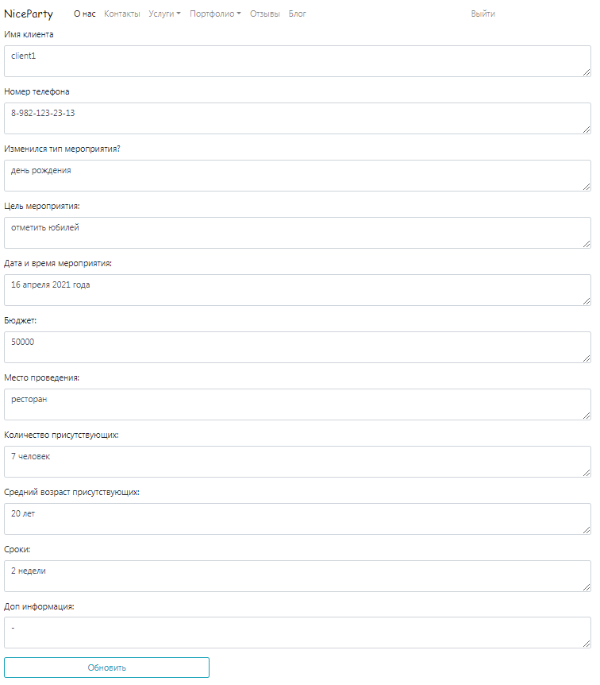
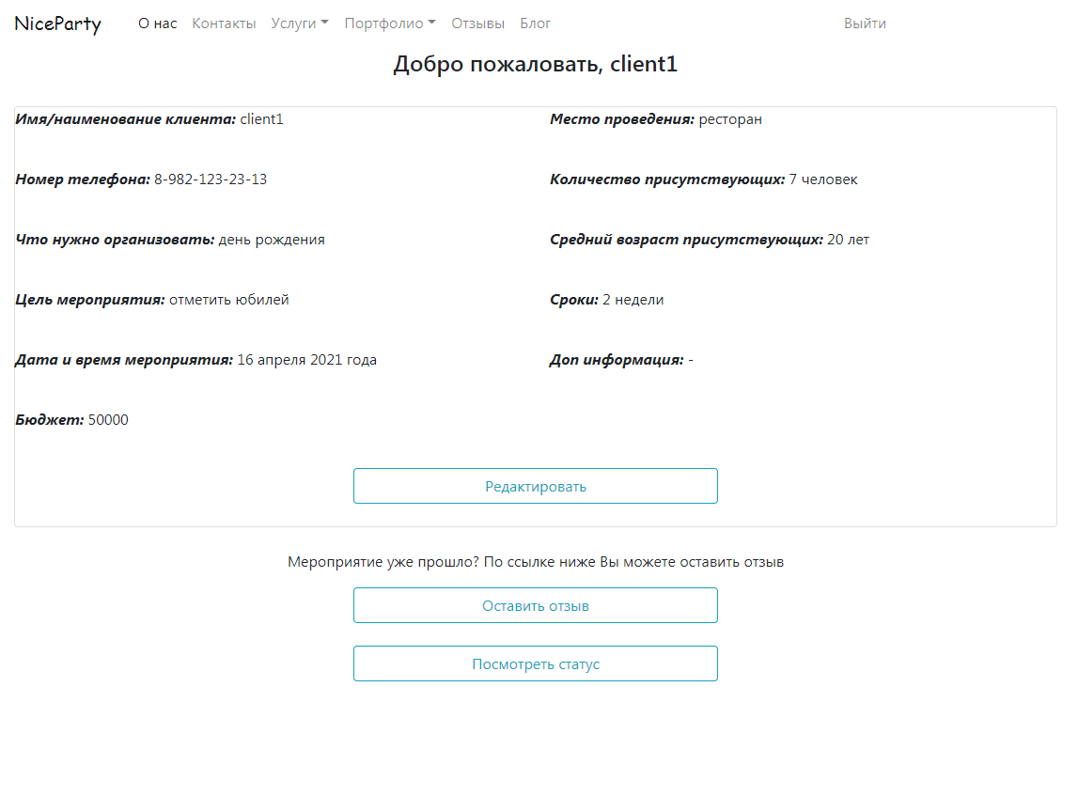
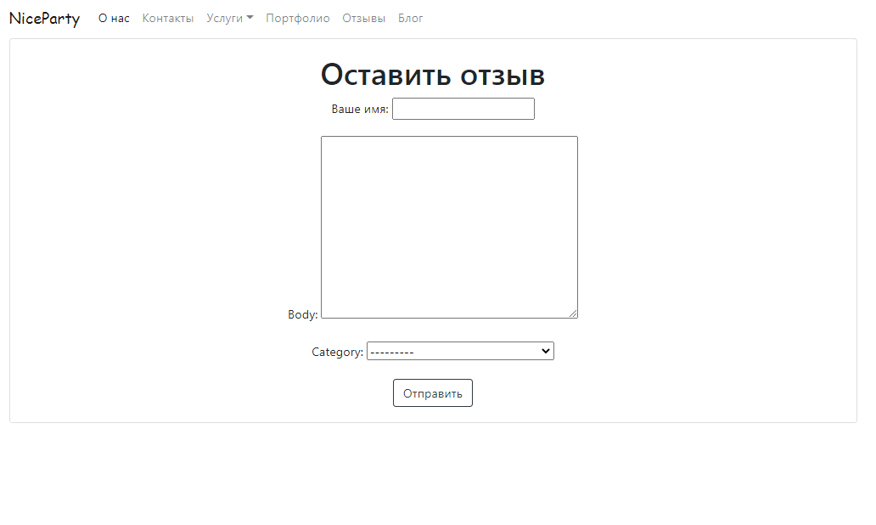
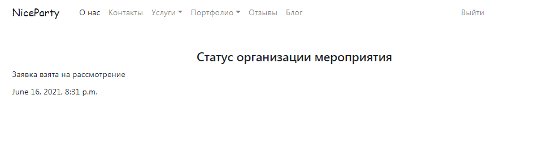
ДЛЯ КЛИЕНТОВ

Slide 14
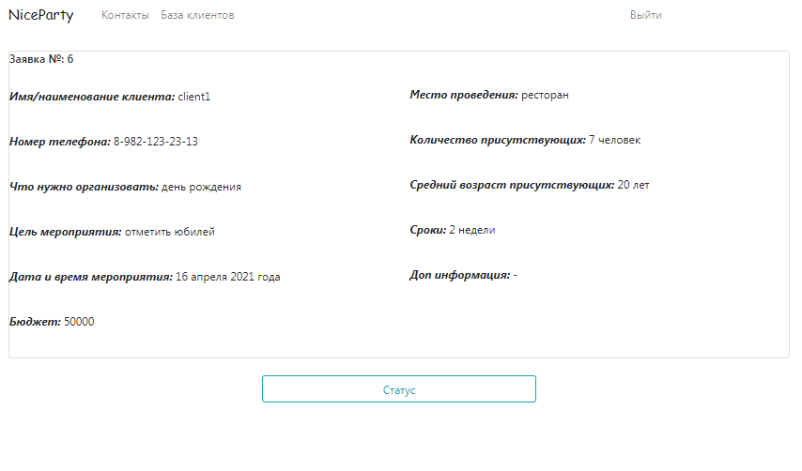
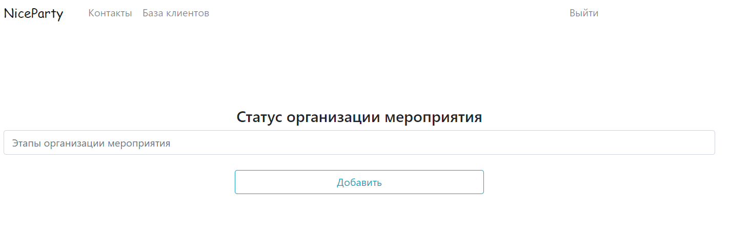
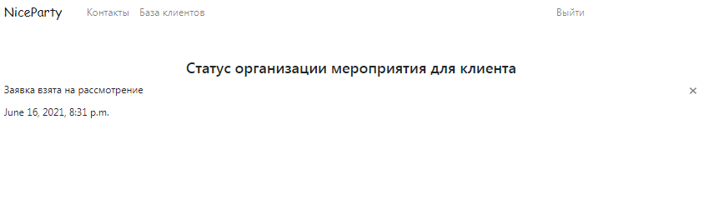
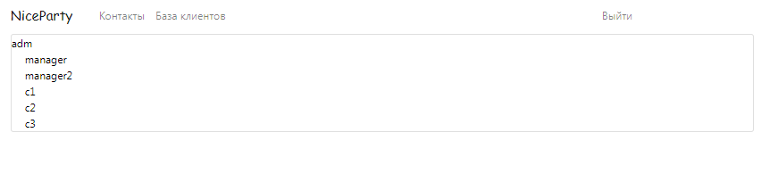
ДЛЯ МЕНЕДЖЕРОВ

Slide 15
СПАСИБО ЗА ВНИМАНИЕ!

